Slide 1
前情提要
台灣在這次COVID19疫情中，應用大數據分析技術，追蹤鑽石公主號旅客的627386位接觸者。
經過成經驗整理成期刊分享到 JMIR - Journal of Medical Internet Research
然後 Jane 希望可以 review it and see what they did and how we would do differently if we got similar data.
(指定我來越這個書報分享，順便訓練我~)

Slide 2
Title

Slide 3
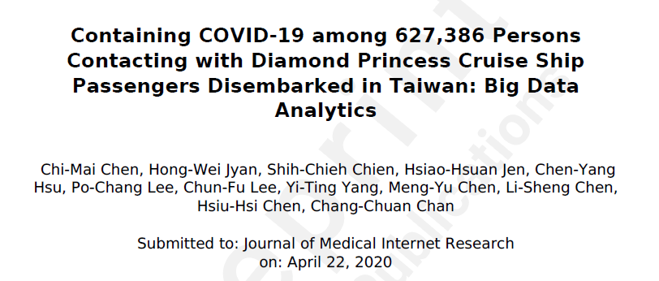
在台灣下船的鑽石公主遊輪乘客聯繫的627,386人中，追蹤包含COVID-19的信息：大數據分析
第一個英文名字是陳其邁

Slide 4
Abstract

Slide 5
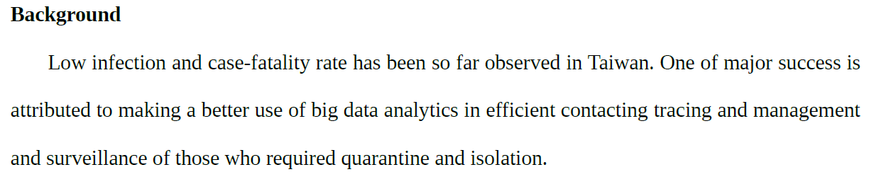
背景
到目前為止，台灣地區的感染率和致死率都很低。 主要的成功之一歸功於更好地利用大數據分析，有效地進行聯繫跟踪，以及對需要隔離和檢疫的人員進行管理和監視。

Slide 6
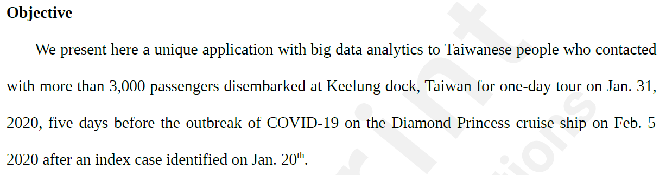
目標
我們在本論文中，展示一種獨特的大數據分析技術，得以追蹤在2020-01-31於基隆港下船，進行一天旅遊的台灣旅客，其所接觸的3000多人。而2020-01-31是船上感染爆發的前五日(群聚感染爆發於2020-02-05)。公主號第一個感染案例為2020-01-20(應該是2020-01-25，2020-01-20是船的出發日)

Slide 7
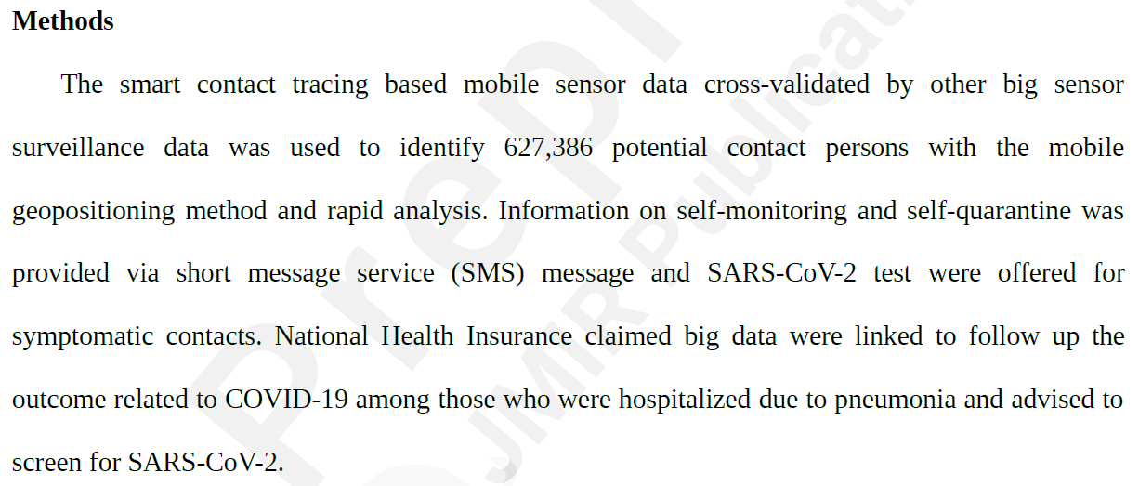
監視
方法
智慧接觸追蹤系統，是基於手機傳感器數據與其他大傳感器監視數據進行交叉驗證，通過手機地理定位方法和快速分析，識別了627,386位潛在聯繫人。 通過短消息服務（SMS）消息提供了有關自我監控和自我隔離的信息，並為有症狀的接觸者提供了SARS-CoV-2測試。 國家健康保險局聲稱，健保大數據已連結那些因肺炎而住院且篩檢SARS-CoV-2，兒後續確診為COVID19的患者。

Slide 8
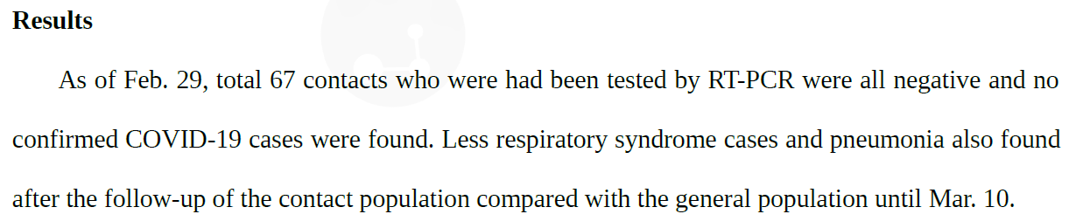
結果
截至2月29日，經RT-PCR檢測的67位接觸者均為陰性，且未發現確診COVID-19病例。 比較3月10日之前，一般民眾和接觸潛在民眾，發現的呼吸系統綜合症病例和肺炎有較少的趨勢。
也就是有趨緩的趨勢

Slide 9
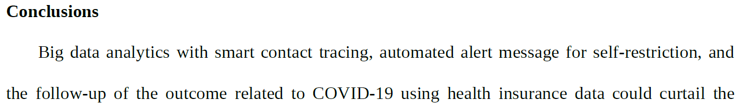
削減
結論
具有智慧接觸追蹤功能的大數據分析、自我限制的自動警報消息以及使用健康保險數據對與COVID-19相關的結果進行連動，可以減少常規流行病學接觸追蹤所需的資源。

Slide 10
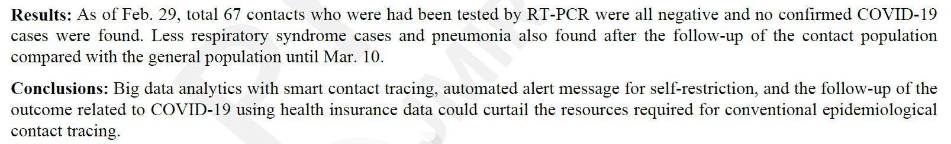
結果：截至2月29日，經RT-PCR檢測的67位接觸者均為陰性，未發現確診的COVID-19病例。 與3月10日之前的接觸人群相比，接觸人群的隨訪後發現的呼吸系統綜合症病例和肺炎較少。
結論：具有智能聯繫人跟踪功能的大數據分析，用於自我限制的自動警報消息以及使用健康保險數據對與COVID-19相關的結果進行跟踪，可以減少常規流行病學聯繫人跟踪所需的資源。

Slide 11
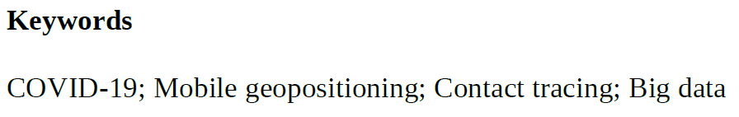
新冠肺炎; 手機訊號地理定位； 接觸追蹤； 大數據

Slide 12
Original
Manuscript

Slide 13
Introduction

Slide 14
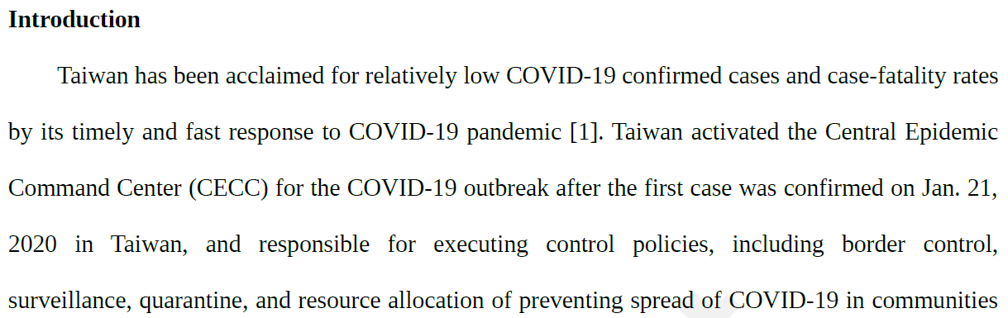
廣受好評
及時
監視
簡介
台灣因對COVID-19大流行及時而迅速的反應而聞名，其COVID-19確診病例和病死率較低。 在2020年1月21日在台灣確認第一例病例後，台灣針對COVID-19爆發激活了中央傳染病指揮中心（CECC），並負責執行控制政策，包括邊境管制，監視，檢疫和資源分配。 防止COVID-19在社區中傳播[2]。

Slide 15
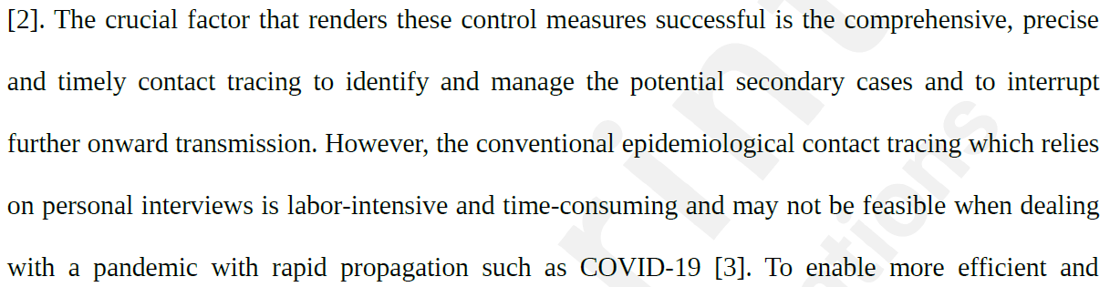
常規
傳播
使這些控制措施成功的關鍵因素是全面，精確和及時的接觸追蹤，以識別和管理潛在的繼發病例，並中斷進一步的傳播。 然而，傳統的依靠個人訪談的流行病學接觸者追踪是勞動密集型且耗時的，並且在處理諸如COVID-19的快速傳播的大流行時可能不可行。

Slide 16
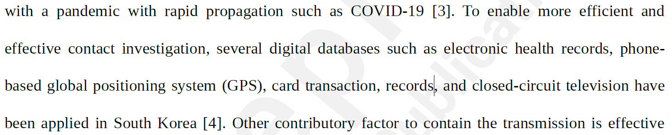
有效率
有效
為了實現更有效的聯繫調查，韓國已經使用了一些數字數據庫，例如電子健康記錄，基於電話的全球定位系統（GPS），卡交易，記錄和閉路電視[4]。

Slide 17
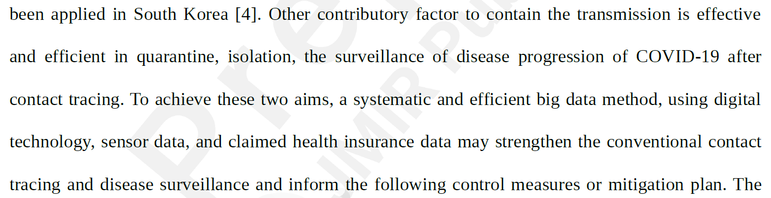
傳播
減輕
影響傳播的其他因素在接觸追踪後，高效且有效地隔離，隔離，監測COVID-19的疾病進展。 為了實現這兩個目標，使用數字技術，傳感器數據和已聲明的健康保險數據的系統與有效的大數據方法，可以加強常規的接觸者追踪和疾病監測，並為以下控制措施或緩解計劃提供依據。

Slide 18
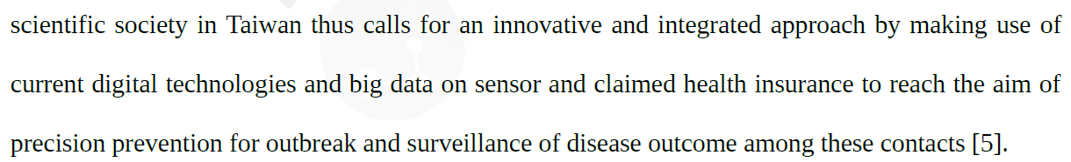
因此，台灣科學學會呼籲採用一種創新的綜合方法，利用當前的數字技術和傳感器上的大數據，並聲稱擁有​​健康保險，以達到對這些接觸者中，精確預防爆發和監測疾病結果的目的[5]。

Slide 19
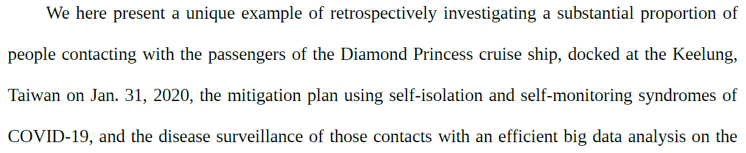
追溯地
相當一部分人
緩解計劃
綜合症
探明、確定
我們在這裡提供一個獨特的例子，回顧性調查與2020年1月31日停靠在台灣基隆市的Diamond Princess遊輪的乘客接觸的人群，該緩解計劃使用了自我隔離和自我監控綜合症 對COVID-19進行分析，並通過對這些接觸者與國民健康保險之間的聯繫進行有效的大數據分析，對這些接觸者進行疾病監測，從而確定了COVID-19和相關的呼吸綜合徵。

Slide 20
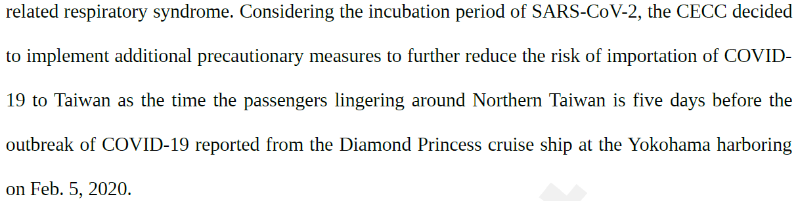
潛伏期
實行
輸入
徘徊
考慮到SARS-CoV-2的潛伏期，CECC決定採取額外的預防措施，以進一步降低從台灣進口COVID19的風險，因為據報導，在台灣北部徘徊的乘客距離爆發COVID-19的時間是五天前，於2020年2月5日在橫濱港口的鑽石公主號遊輪上航行。

Slide 21
Method

Slide 22
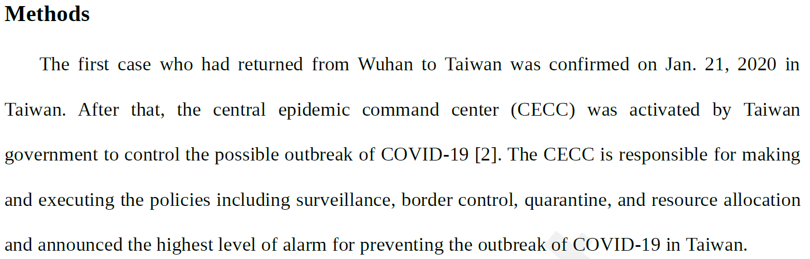
方法
於2020年1月21日在台灣確診首例從武漢返回台灣的病例。 此後，台灣政府啟動了中央流行病控制中心（CECC），以控制可能爆發的COVID-19 [2]。 CECC負責制定和執行包括監視，邊境控制，隔離和資源分配在內的政策，並宣布了最高警報級別，以防止台灣爆發COVID-19。

Slide 23
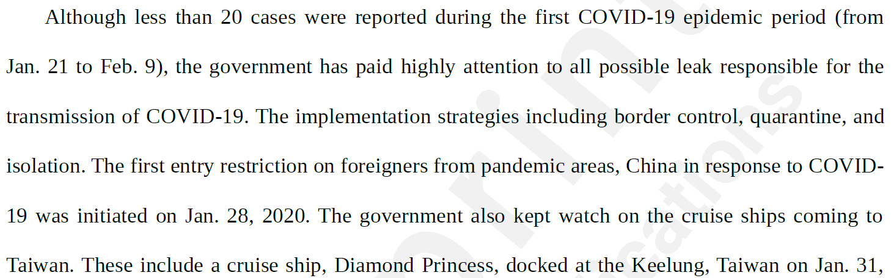
傳播
實行
儘管在第一個COVID-19流行期間（從1月21日至2月9日）報告的病例不到20例，但政府高度重視所有可能導致COVID-19傳播的洩漏事件。 實施策略包括邊界控制，隔離和隔離。 響應COVID19的規定，首次對大流行地區的外國人(中國)實施入境限制，這是在2020年1月28日開始的。政府還密切注視著來往台灣的遊輪。

Slide 24
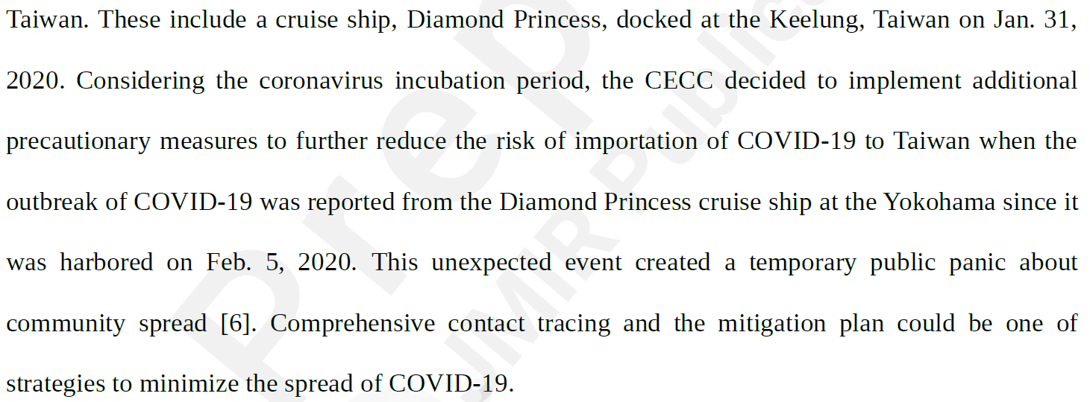
預防措施
其中包括2020年1月31日停靠在台灣基隆市的遊輪“鑽石公主”。考慮到冠狀病毒的潛伏期，CECC決定採取進一步的預防措施，以進一步降低在台灣進口COVID-19的風險。 自2020年2月5日停泊在橫濱的鑽石公主號遊輪，報導發生了COVID-19暴發。這一意外事件引起了公眾對社區傳播的暫時恐慌[6]。 全面的接觸者追踪和緩解計劃可能是使COVID-19傳播最小化的策略之一。

Slide 25
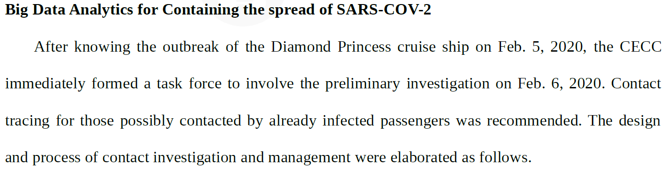
初步
詳盡的
遏制SARS-COV-2傳播的大數據分析
在知道鑽石公主號遊輪在2020年2月5日爆發後，CECC立即成立了一個工作隊，在2020年2月6日進行初步調查。 建議對已經受感染的乘客可能聯繫的人員進行追踪。 接觸者調查和管理的設計和過程詳述如下。

Slide 26
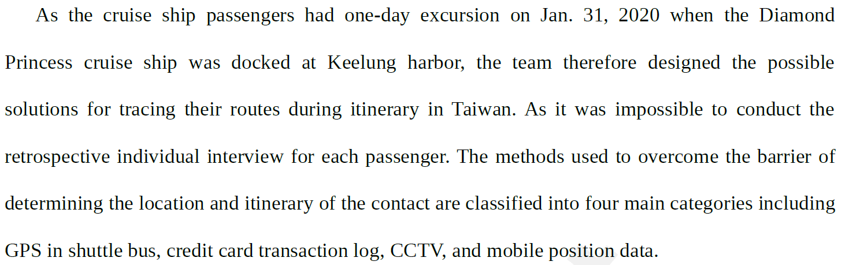
遊覽
1.大傳感器數據，用於探索乘客的路線
行程
進行
回顧性的
由於遊輪旅客在2020年1月31日將鑽石公主號遊輪停靠在基隆港，進行一日遊，因此團隊設計了可能的解決方案，以追踪台灣的行程。 由於不可能對每位乘客進行回顧性個人訪談。 用於克服確定聯繫人位置和行程障礙的方法分為四大類，包括巴士中的GPS，信用卡交易記錄，CCTV和手機位置數據。

Slide 27
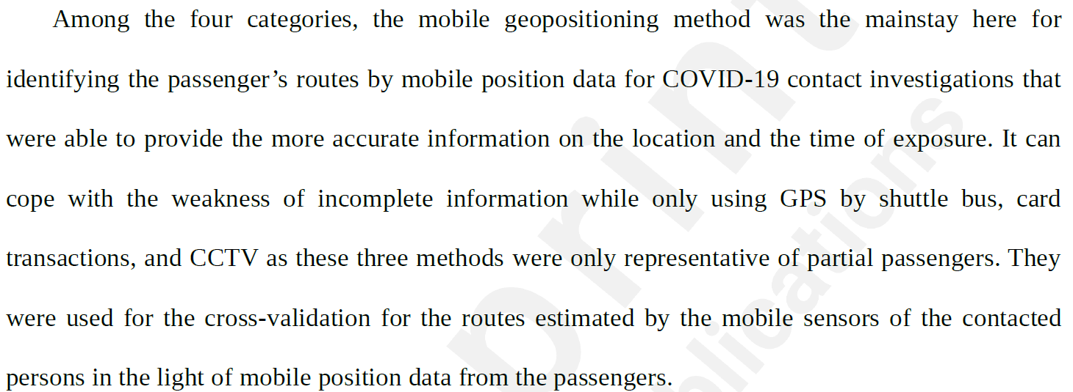
支柱
應付
根據
在這四類中，手機地理定位方法是此處的主要手段，它可以通過手機位置數據來識別COVID-19接觸調查的乘客路線，從而能夠提供有關位置和暴露時間的更準確信息。 它可以解決信息不完整的缺點，而僅通過巴士使用GPS，刷卡交易和使用CCTV，因為這三種方法僅代表部分乘客。 根據來自乘客的移動位置數據，將其用於交叉聯繫方式，以對被聯繫人員的移動傳感器估計的路線進行交叉驗證。

Slide 28
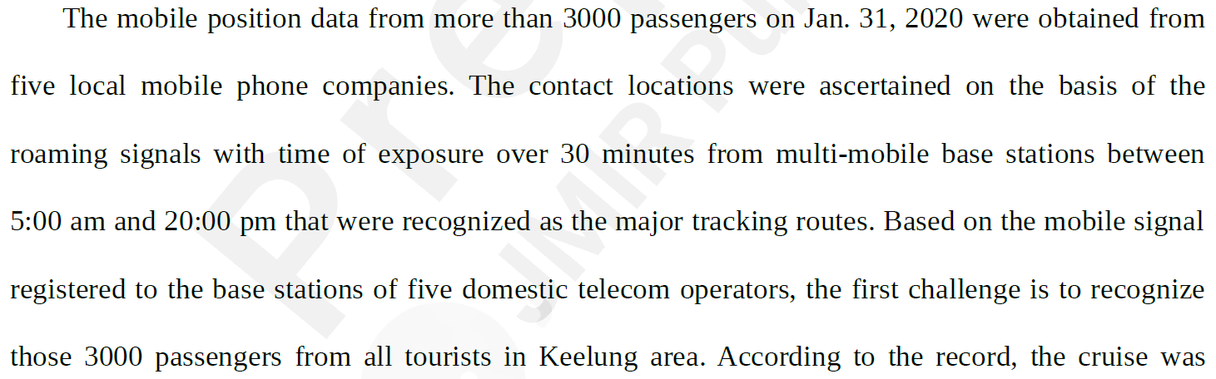
漫遊
到2020年1月31日，來自3000多名乘客的移動位置數據是從五個本地移動電話公司獲得的。 根據漫遊信號確定接觸位置，在上午5:00到下午20:00之間從多移動基站暴露30分鐘以上，這些時間被認為是主要的追蹤路線。 根據向五個國內電信運營商的基站註冊的移動信號，第一個挑戰是識別基隆地區所有遊客中的3000名乘客。

Slide 29
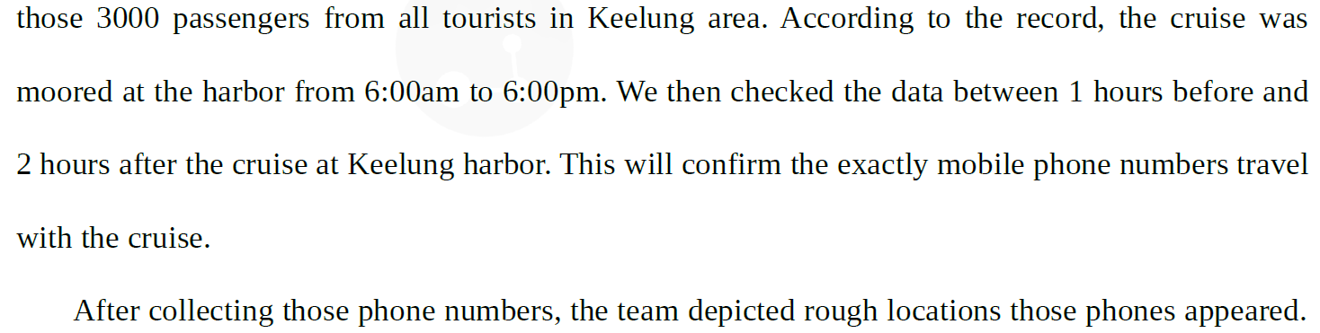
根據記錄，遊輪於上午6:00至下午6:00停泊在港口。 然後，我們在基隆港航行之前1小時到2小時之間檢查了數據。 這將確認確切的手機號碼隨郵輪旅行。
在收集了這些電話號碼之後，團隊描述了這些電話出現的大致位置。

